Slide 1
Găsirea drumului optim și algoritmi de coliziune în contextul animației 3D
1
Absolvent: Mihalachi Bogdan-Marian
Coordonator: Conf. Dr. Vitcu Anca

Slide 2
Cuprins
2
Obiectivul aplicației........................................................................................3
Descrierea aplicației.......................................................................................4
Animațiile 3D..............................................................................................................4
Detecția coliziunii......................................................................................................8
Generarea aleatoare de grafuri orientate și aciclice........................................16
Găsirea drumului de cost maxim în graful generat.............................................17
Desenarea grafului în Maya....................................................................................19
Parcurgerea drumului în combinație cu algoritmii de coliziune........................20
Concluzii...........................................................................................................23

Slide 3
Obiectivul aplicației: reprezentarea vizuală a unui algoritm de parcurgere a grafurilor prin intermediul unei animații 3D
3
Generarea unui traseu aleator care să aibă la bază o structură de graf orientat și aciclic
Modelarea și animarea unui căluț astfel încât acesta să meargă, alerge și sară
Parcurgea drumului optim de către căluț
Recunoașterea obstacolelor plasate pe traseu și evitarea acestora

Slide 4
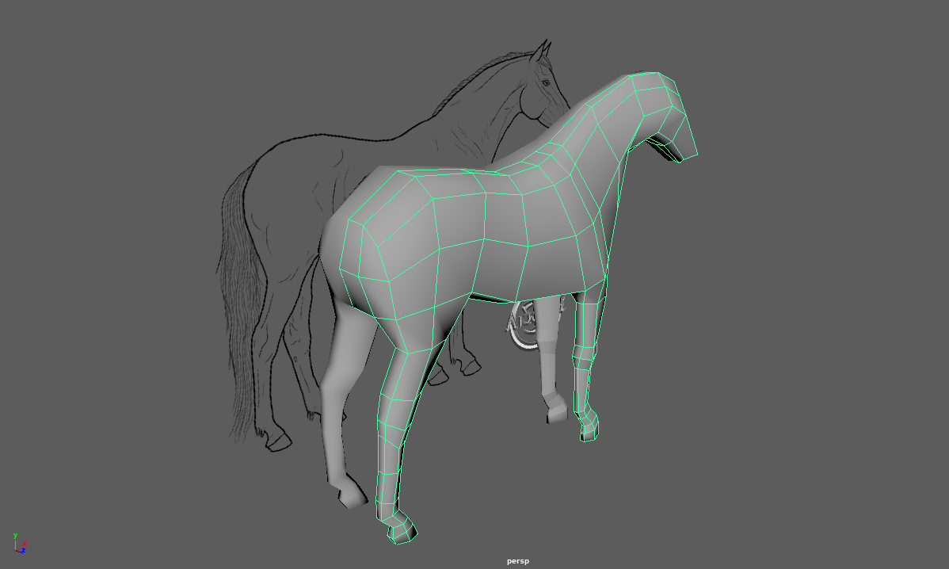
Descrierea aplicației Animațiile 3D
4
Etape în realizarea animațiilor:
Modelarea

Slide 5
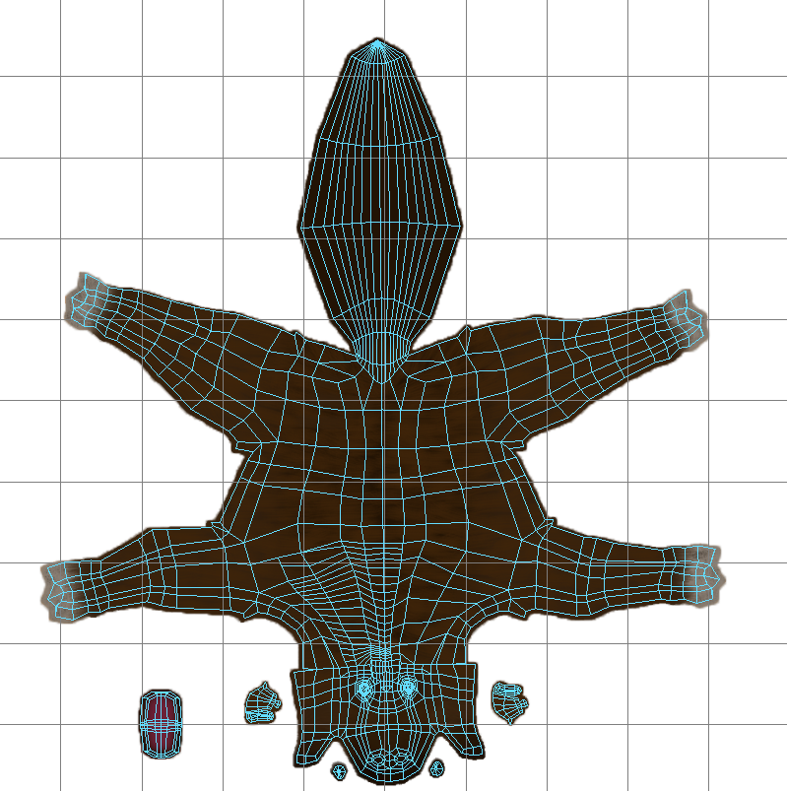
5
Texturarea

Slide 6
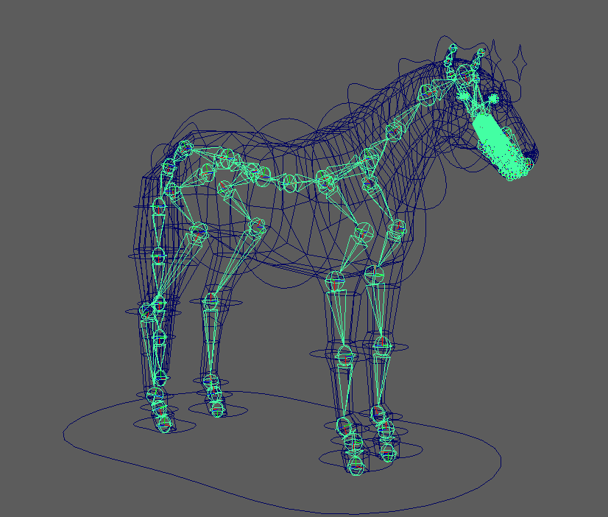
6
Rigging-ul

Slide 7
7
Realizarea animației
Frame (cadru) = moment de timp în care translațiile, rotațiile și scalările unui obiect au anumite valori setate
Setarea valorilor atributelor unui obiect în cadrul frame-urilor succesive se face cu ajutorul comenzii cmds.setKeyframe:
cmds.setKeyframe(object + '.translateX', value=firstXTranslation, time=frame, inTangentType="linear", outTangentType="linear")
cmds.setKeyframe(object + '.translateX', value=secondXTranslation, time=nextFrame, inTangentType="linear", outTangentType="linear")

Slide 8
Detecția coliziunii
8
Se cere să se verifice dacă două obiecte (în cazul nostru un căluț și diverse obstacole) se află sau nu în coliziune
Practic, va fi testată coliziunea între bounding box-urile obiectelor – paralelipipede dreptunghice ce încadrează în mod optim obiectele

Slide 9
9
Testarea suprapunerii a două intervale numerice
def rangeIntersect(min1, max1, min2, max2):
return max(min1, max1) >= min(min2, max2)
and min(min1, max1) <= max(min2, max2)

Slide 10
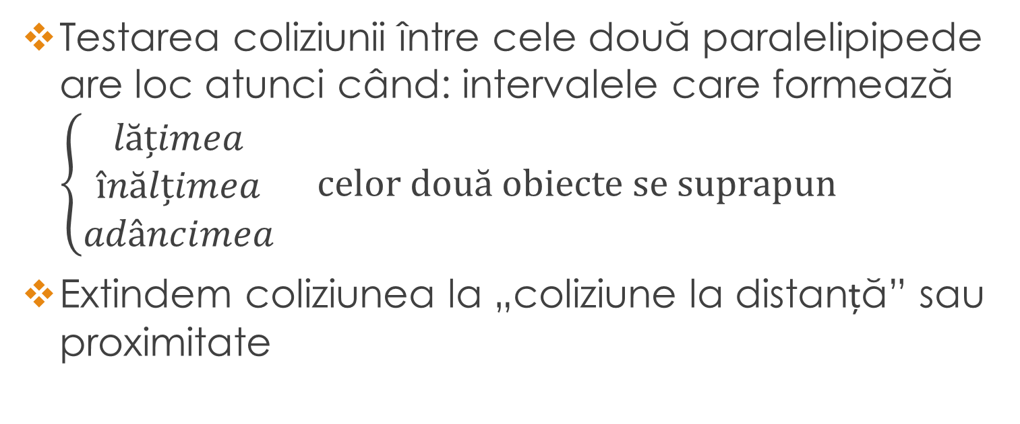
10
Testarea coliziunii între cele două paralelipipede are loc atunci când: intervalele care formează $\left\{\begin{aligned}lățimea \\ înălțimea \\ adâncimea\end{aligned}\right. celor două obiecte se suprapun$
Extindem coliziunea la „coliziune la distanță” sau proximitate
rangeIntersect(rightTopFront1[0] + direction * xDistance,
rightTopFront1[0] + direction * xDistance – direction * width1,
rightTopFront2[0],
rightTopFront2[0] - direction * width2)

Slide 11
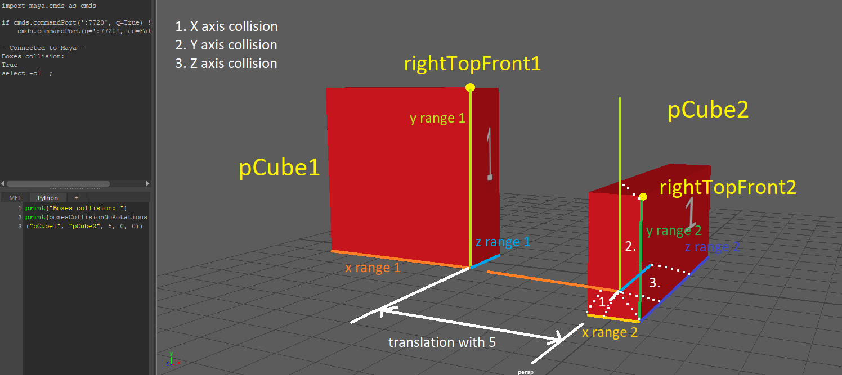
11

Slide 12
12
Condiții ce trebuie satisfăcute pentru ca primul paralelipiped să poată sări peste cel de-al doilea:
Primul paralelipiped să se găsească la o distanță rezonabilă față de al doilea
return boxesCollisionNoRotations(box1, box2,
superiorLimit if axis == "X" else 0,
superiorLimit if axis == "Z" else 0,
direction) and \
not boxesCollisionNoRotations(box1, box2, inferiorLimit if axis == "X" else 0,
inferiorLimit if axis == "Z" else 0,
direction) and \

Slide 13
13
Diferența dintre înălțimea primului obiect și înălțimea celui de-al doilea să fie mai mare decât o limită dată
rightTopFront1[1] - rightTopFront2[1] >= maxHeightSafeToJumpOver and \
Lățimea celui de-al doilea obiect să fie mai mică decât o limită precizată
width2 <= maxWidthSafeToJumpOver

Slide 14
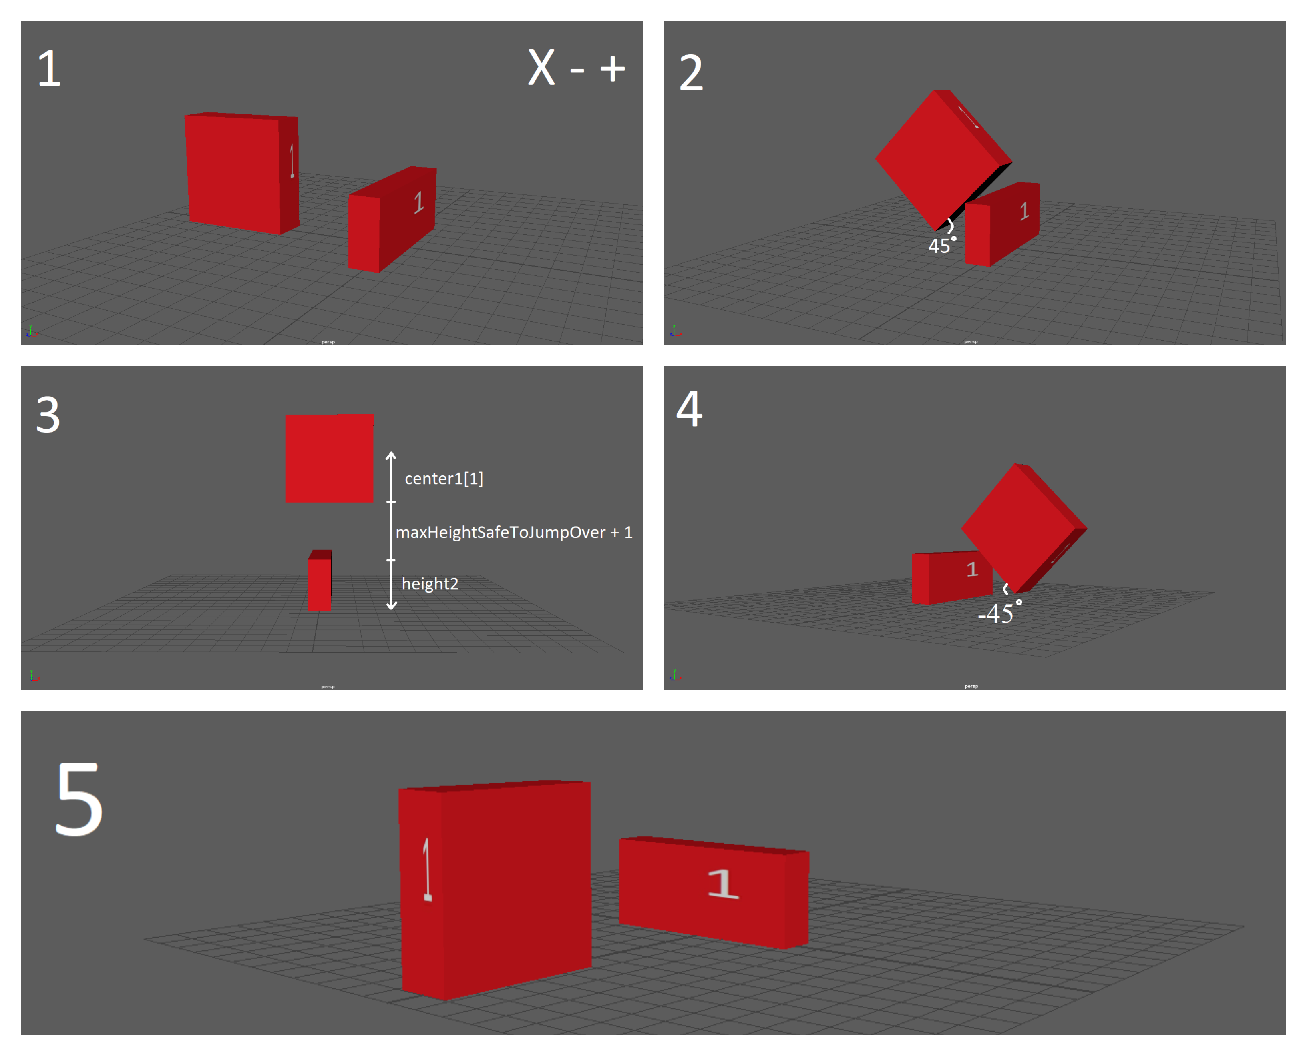
14

Slide 15
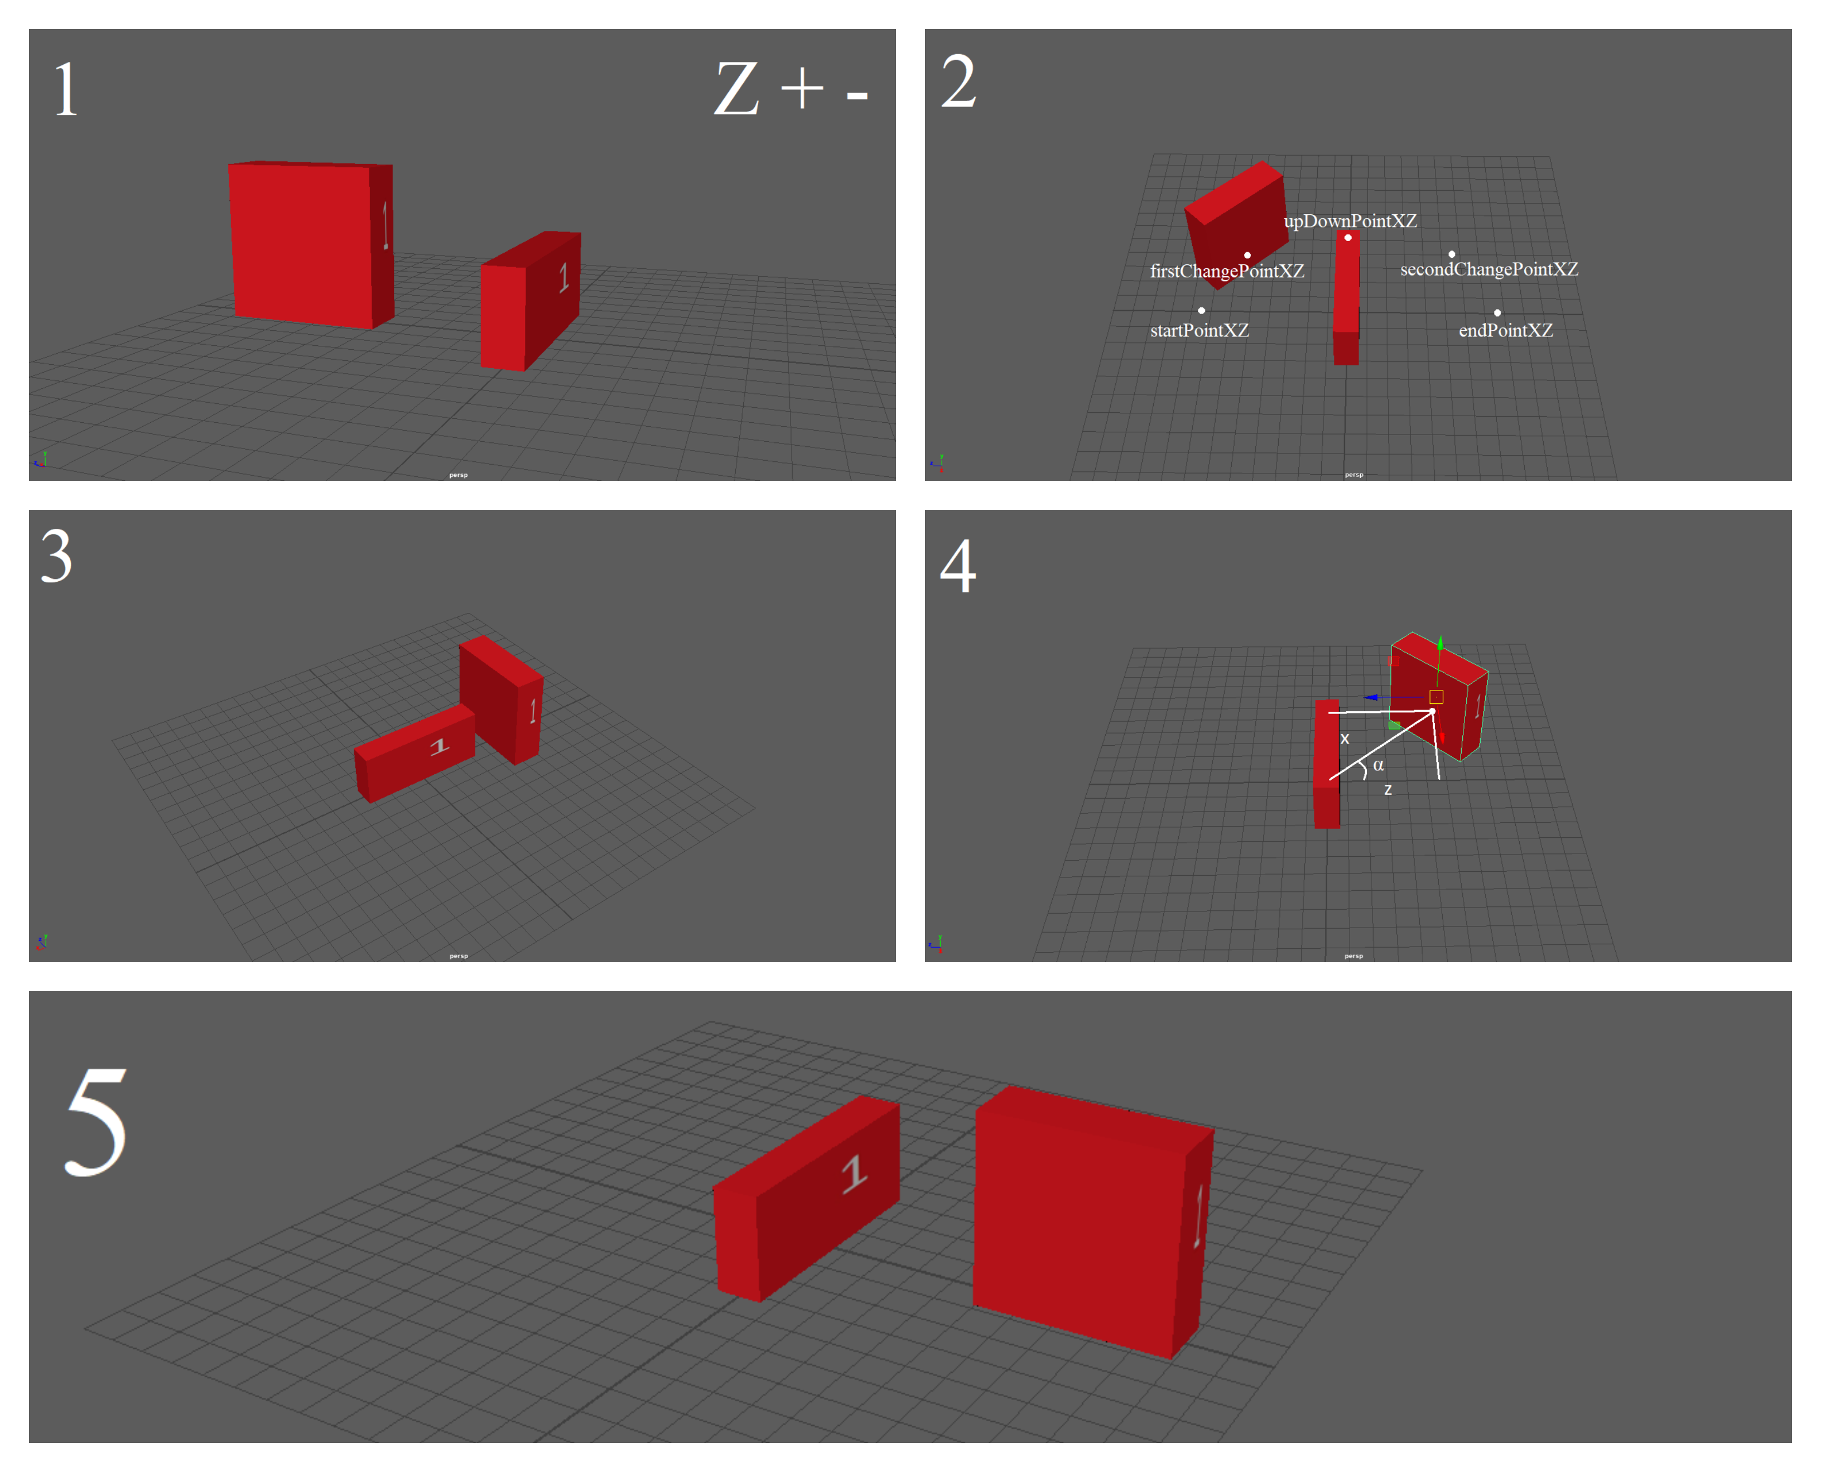
15

Slide 16
Generarea aleatoare de grafuri orientate și aciclice
16
Stabilirea unui număr aleator de vârfuri
Generarea unui număr aleator de muchii atâta timp cât prin adăugarea unei noi muchii nu se formează cicluri în graf
Normalizarea listei de muchii
Scrierea informațiilor generate într-un fișier

Slide 17
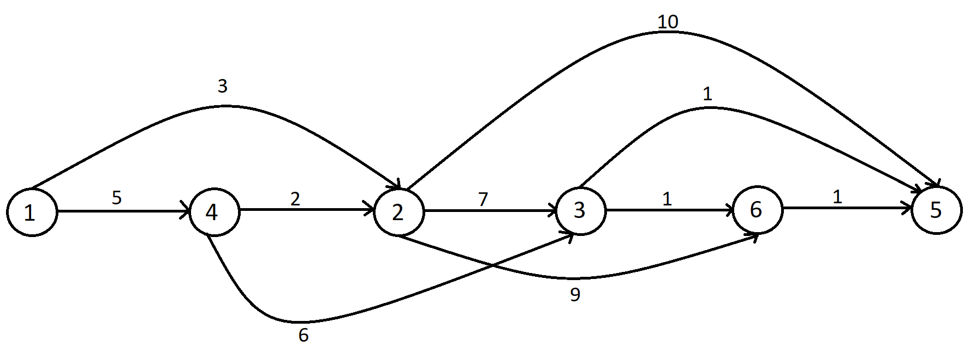
Găsirea drumului de cost maxim în graful generat
17
Sortarea topologică a grafului

Slide 18
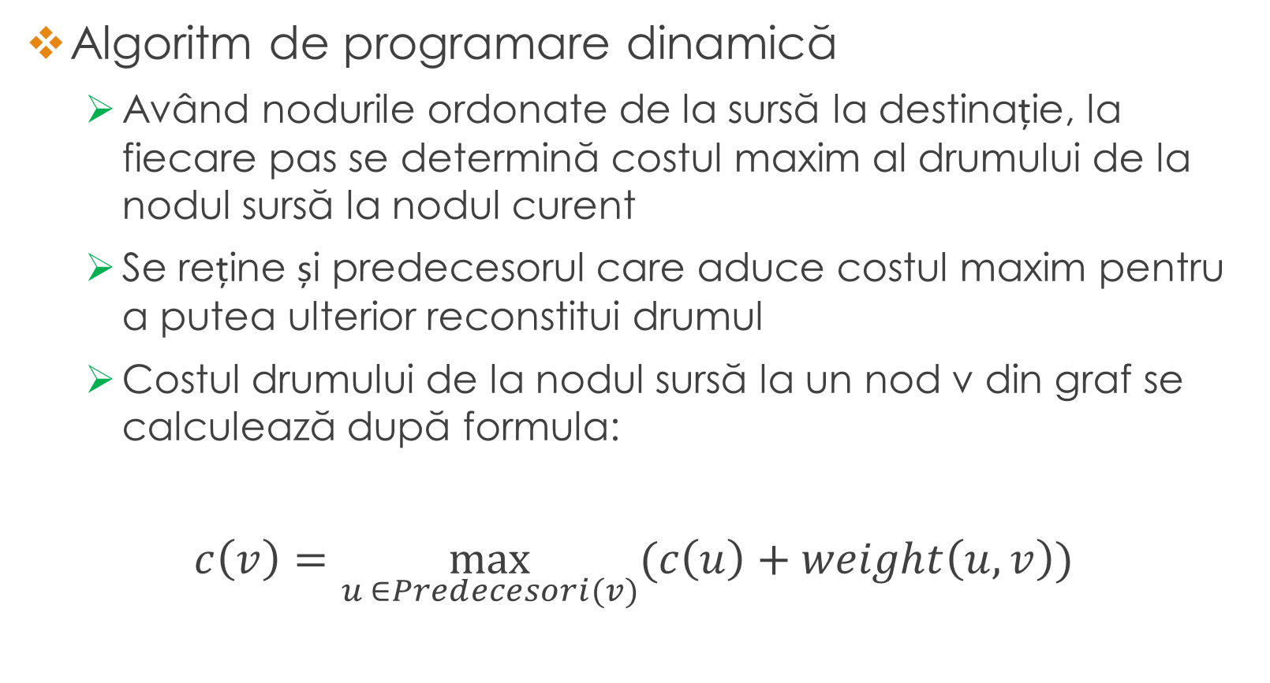
18
Algoritm de programare dinamică
Având nodurile ordonate de la sursă la destinație, la fiecare pas se determină costul maxim al drumului de la nodul sursă la nodul curent
Se reține și predecesorul care aduce costul maxim pentru a putea ulterior reconstitui drumul
Costul drumului de la nodul sursă la un nod v din graf se calculează după formula:
$c\left(v\right)=\max_{u ∈Predecesori(v)}{(c\left(u\right)+weight\left(u, v\right))}$

Slide 19
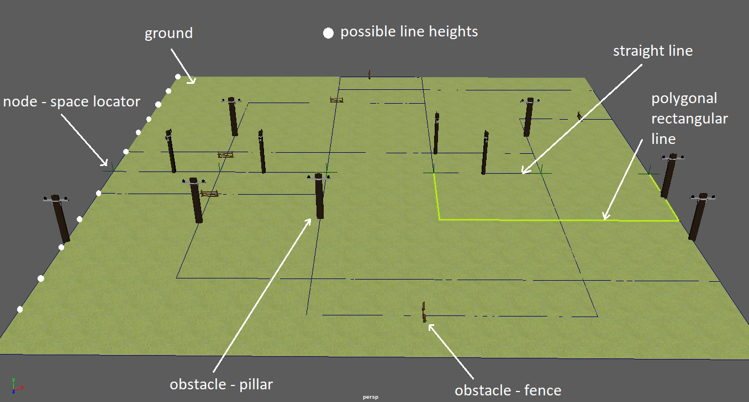
Desenarea grafului în Maya
19

Slide 20
Parcurgerea drumului în combinație cu algoritmii de coliziune
20
Pe baza drumului optim obținut prin aplicarea algoritmului de programare dinamică și a rezultatelor oferite de algoritmii de coliziune, se formează acum animația 3D prin care căluțul parcurge drumul cu cele mai multe obstacole și le evită pe masură ce i se ivesc pe traseu

Slide 21
21
Formarea animației de deplasare a căluțului de-a lungul drumului optim
Translații pe axele X și/sau Z
Rotații în jurul axei Y la intersecția între două segmente ale unei linii poligonale
Utilizarea algoritmilor de coliziune pentru crearea animațiilor de săritură sau ocolire a piedicilor de pe traseu
Parcurgerea frame-urilor în ordine
Iterarea prin lista de obstacole
Verificarea îndeplinirii condițiilor necesare realizării unei sărituri fără impact
Inserarea animației de săritură sau a animației de ocolire

Slide 22
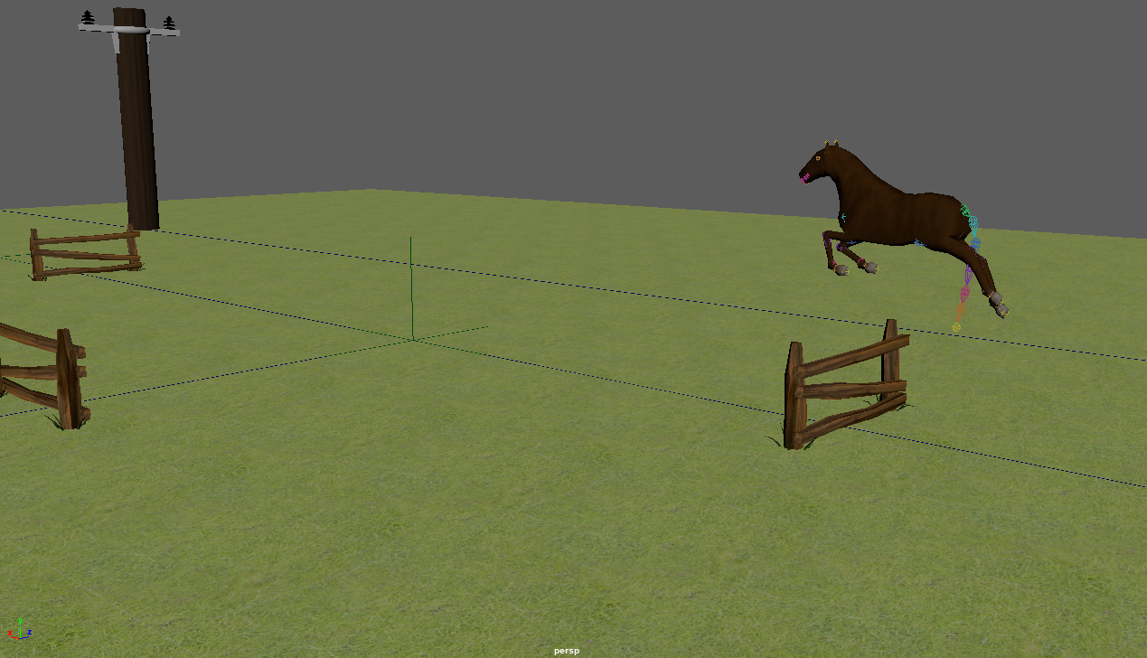
22

Slide 23
Concluzii
23
Utilizări ale aplicației:
Suport pentru partea de învățare a algoritmilor
Industria jocurilor
Desene animate

Slide 24
24
Posibile direcții viitoare de dezvoltare:
Extinderea aplicației prin introducerea mai multor tipuri de animale
Utilizarea învățării automate pentru evitarea obstacolelor
Formarea condiției de optimalitate a drumului parcurs din mai multe criterii

